Slide 1

Администрация городского округа – город Волжский Волгоградской области
Комитет по физической культуре и спорту
3 октября 2012 года

Slide 2


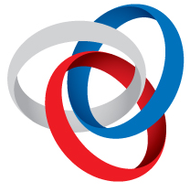
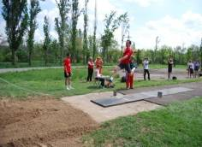
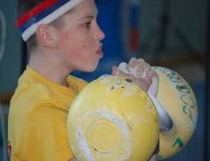
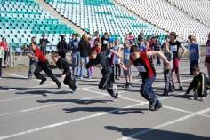
2012 - Вместе в движении!
48 видов спорта
4 детско-юношеские спортивные школы
4 муниципальных
учреждения спорта и 1 унитарное предприятие
45 общественных спортивных организаций
Международные и российские турниры
139 спортивных мероприятий и десятки тысяч участников

Slide 3
Система спортивных учреждений
КФКиС
АМУ «ФК «Энергия»
АМУ ФКС «Волжанин»
МБУ ФКС
«Комплекс спортивных сооружений»
спортивные школы:
ДЮСШ №5 (в.единоборства)
СДЮСШОР №2 (с.гимнастика)
СДЮСШОР по плаванию
МУП «Центральный стадион»
АМУ «Парусный спортивно-туристический комплекс»
КСК «Кентавр»
СДЮСШОР №4
ФОК «Авангагд»

Slide 4
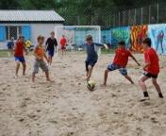
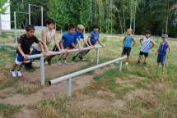
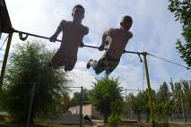
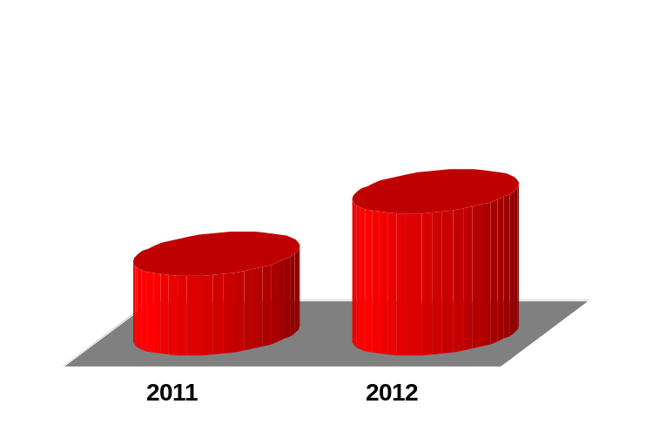
Развитие массовости, популяризация спорта
В основе спорта высших достижений лежит системная работа по популяризации занятий спортом и физической культурой. Работа в этом направлении строится на следующих принципах:
В 2012 году активно поддерживались инициативы спортивных организаций в проведении соревнований. Их число в реестре достигло 45.
Особенной популярностью пользовались массовые турниры по дворовому футболу, стритболу. Общее число участников соревнований достигло 37500
Каждый сотый волжанин сегодня читает газету «СпортЗАл»
Использование городской среды для проведения соревнований
37500
34200
Информационная работа с населением по формированию культуры занятий спортом
Проведение массовых турниров, фестивалей спорта, Спартакиад. Награждение лучших спортсменов
Количество участников
спортивных соревнований,
фестивалей, праздников

Slide 5
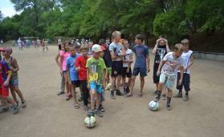
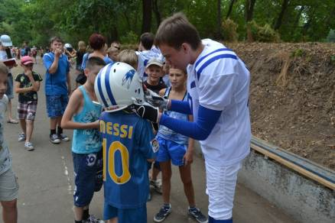
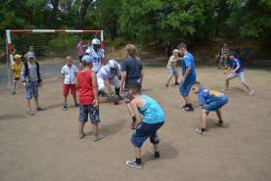
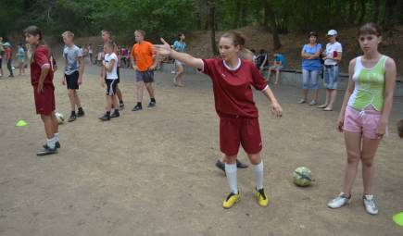
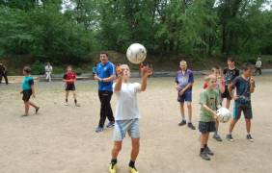
Стань частью больших Побед!
Летом, ведущие волжские спортсмены отправились в «Мастер Тур 012» по летним оздоровительным лагерям. Сотни волжских мальчишек и девчонок выходили на площадки вместе со своими кумирами, становились участниками мастер-классов, узнавали, что такое профессиональные тренировки, и становились
СИЛЬНЕЕ С КАЖДОЙ ПОБЕДОЙ!

Slide 6
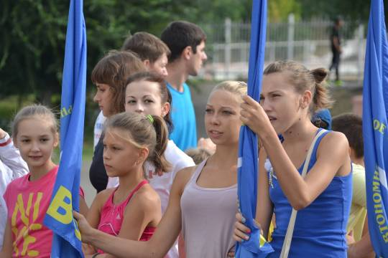

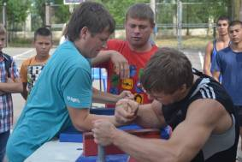
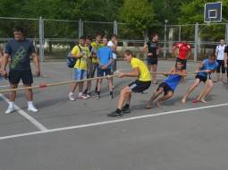
Сильнее, с каждой Победой!
День Физкультурника, стал одним из самых массовых. Главной ареной соревнований в 2012 снова стал «Центральный стадион» . Здесь, в различных видах спорта одновременно соревновались более 500 ребят со всего города.
В массовых детских турнирах в нынешнем году приняли участие тысячи юных волжан. Для проведения финалов город предоставляет детям лучшие спортивные объекты. В спортивно –оздоровительных лагерях к новому сезону готовились 110 юных спортсменов

Slide 7
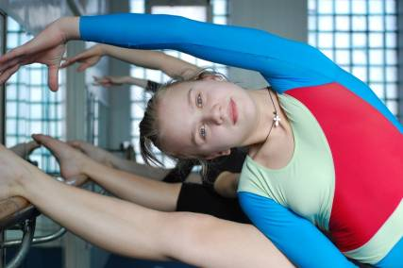
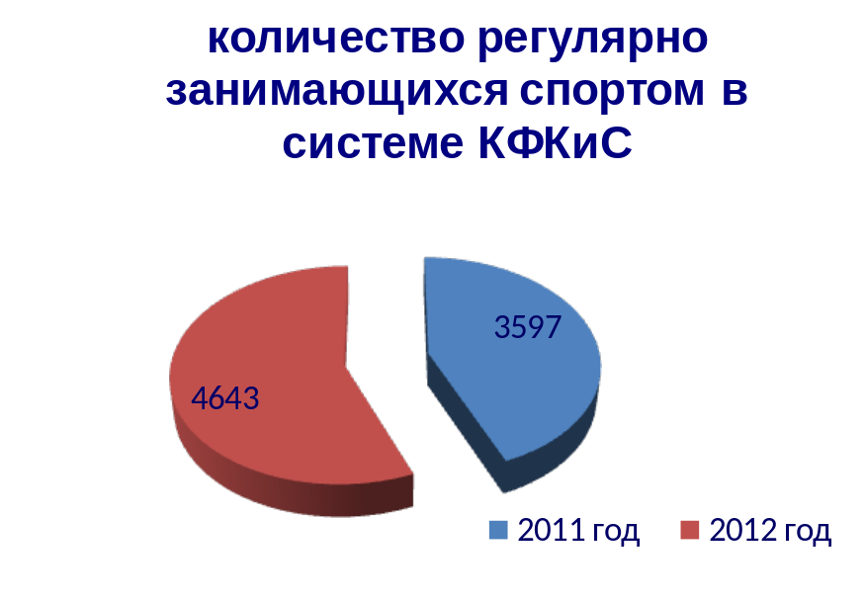
Спорт – значит Победа
Самые динамично развивающиеся
виды спорта
В 2012 году Игорь Ролдугин стал Чемпионом Мира по настольному теннису среди ветеранов.
Владимир Сергеев удостоен золота на Чемпионате Европы по армспорту среди спортсменов-инвалидов с ПОДА
Екатерина Батурина стала победительницей Первенства Европы по спортивной гимнастике.
6 спортсменов стали Чемпионами России.
Плавание
Спортивная гимнастика
спортивное ориентирование
Баскетбол
Кикбоксинг
Дзюдо
Армспорт
В первой половине 2012 году Волжские спортсмены приняли участие в 57 соревнованиях областного, окружного, национального и международного уровней. Это почти на 20 процентов выше аналогичного показателя прошлого года.
Каждый двадцатый волжский спортсмен в системе КФКиС входит в сборные команды области по 13 видам спорта. В 4 видах спорта - 14 волжан, члены сборных команд России

Slide 8
2012 - Вместе в движении!

Slide 9
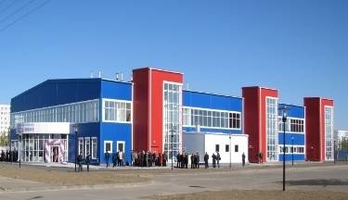
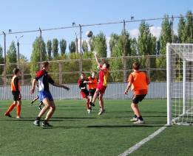
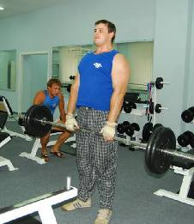
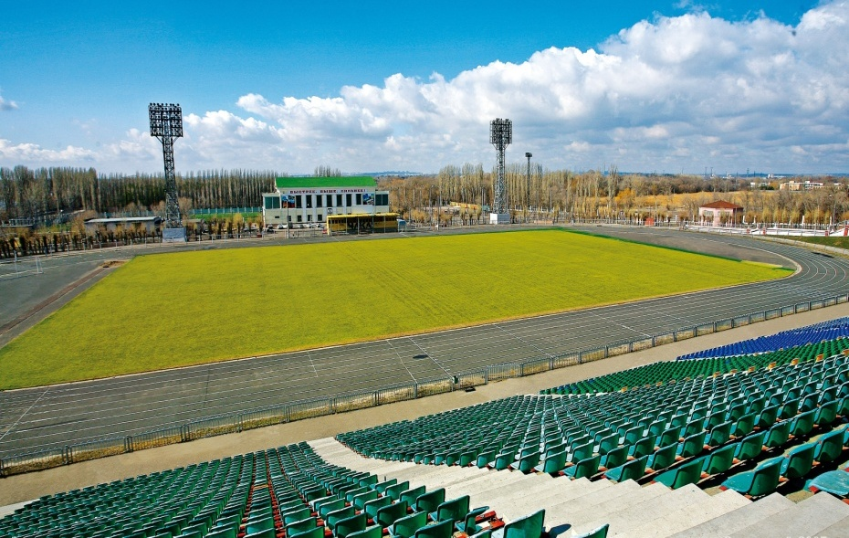
Инвестиции в инфраструктуру,
оборудование и инвентарь
ФОК «Авангард», открывшийся в марте нынешнего года и вошедший в состав МБУ «Комплекс спортивных сооружений», обозначил качественно новый уровень спортивно-оздоровительных услуг для волжан. При этом 70 процентов общего объема услуг в учреждении оказывается на бесплатной основе. Также в марте 2012 года в АМУ ФКС «Волжанин», на базе кавалерийского городка, открылся конно-спортивный клуб «Кентавр».
Для юных футболистов СДЮСШОР №4 уложено новое футбольное поле с искусственным газоном.

Slide 10
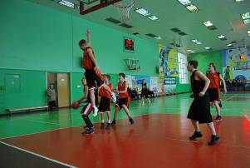
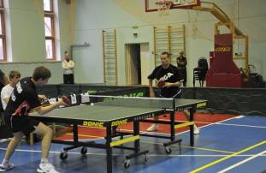
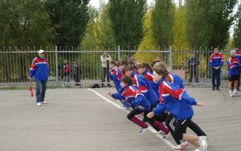
Инвестиции в инфраструктуру,
оборудование и инвентарь
В первой половине 2012 году приобретено и получено инвентаря и оборудования на сумму почти 3 млн. рублей, что в 8 с лишним раз превысило расходы всего 2009 года.
Значительная часть оборудования, на сумму 2 млн. рублей поступила в рамках гранта Фонда поддержки олимпийцев России, выигранного СДЮСШОР - плавания
Приобретение спортивного оборудования и инвентаря

Slide 11
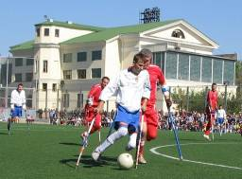
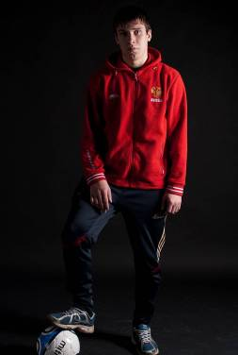
Олимпийский огонь в каждом сердце!
Сделать занятия спортом для людей с ограниченными возможностями более доступными – одна из важнейших задач.
В 2012 году наш город стал местом проведения Первенства России по футзалу среди инвалидов по слуху.
Наши спортсмены с ограниченными возможностями побеждали на крупнейших спортивных состязаниях.
Более доступной для инвалидов становится спортивная инфраструктура. Бассейн и павильон Центрального стадиона оборудованы стационарными и передвижными пандусами.
В малой чаше бассейна открыты специальные группы для инвалидов
В КФП «Эдельвейс» теперь можно записаться по интернету.

Slide 12
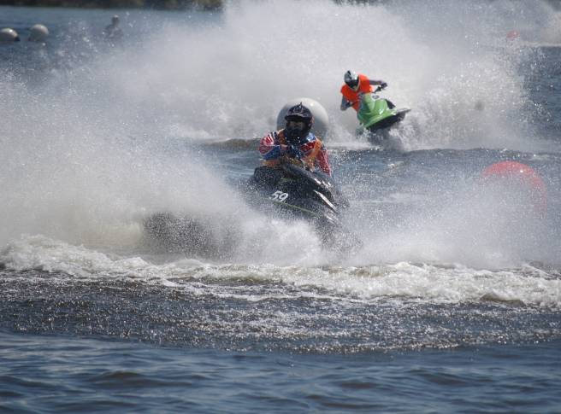
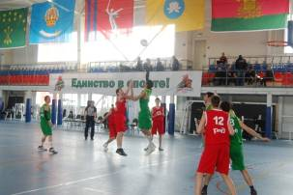
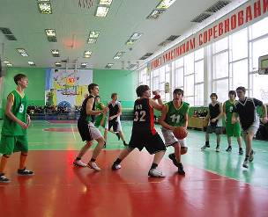
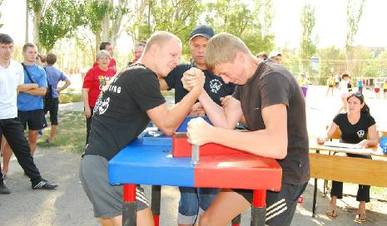
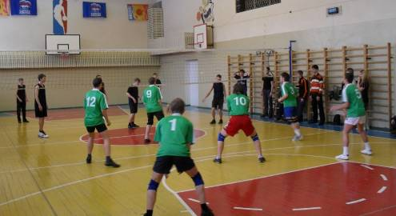
Крупнейшие спортивные мероприятия
В 2012 году Волжский становится
ареной крупнейших российских
турниров
«Кросс наций» и «Российский Азимут».
Российские турниры «Кожаный мяч» и «Оранжевый мяч».
Первенство России по футболу среди инвалидов по слуху.

Slide 13
ВЗГЛЯД В 2013
Проведение в Волжском традиционных Всероссийских турниров
Организация и проведение на спортивных объектах города новых соревнований российского и международного уровня
Вовлечение волжан в активные занятия физической культурой и спортом, за счет дальнейшего развития инфраструктуры, проведения агитационной работы в учебных заведениях, на предприятиях и в организациях
Популяризация здорового образа жизни, профилактика наркомании и правонарушений

Slide 14
СПАСИБО ЗА ВНИМАНИЕ

